Slide 1


Slide 2
Hodnocení systémů včasné detekce lesních
požárů (WEDS) – metodika
Vít Klečka, Václav Nevrlý, ​
Michal Dostál, Aleš Dudáček,​
VŠB-TUO
📅 10.6.2026

Slide 3

Motivace a problém hodnocení systémů
Rychlý technologický rozvoj
  technologický pokrok v senzorech, AI a datové konektivitě rozšiřuje možnosti detekce lesních požárů.
Různorodost detekčních systémů
  na trhu je mnoho systémů s rozdílnými principy, náročností, spolehlivostí a náklady.
Nutnost objektivního hodnocení​
  bez standardizované metodiky hrozí subjektivita a nesprávná rozhodnutí založená na marketingu nebo neúplných dat.
Notes:
Současný technologický vývoj v oblasti včasné detekce směřuje k integrovaným vícevrstvým systémům kombinujícím satelitní data, bezpilotní prostředky, senzorové sítě, kamerové systémy a nástroje umělé inteligence. Rostoucí komplexita těchto řešení vyžaduje systematický metodický rámec umožňující jejich objektivní a reprodukovatelné porovnání v konkrétních geografických a provozních podmínkách.

Slide 4

Metodika
Princip
Založena na semikvantitativním vícekriteriálním přístupu (SQ-MCDA )´, který kombinuje:
  expertní posouzení
  bodových škál a vah.
Cíl metodiky​
Vytvořit transparentní rámec pro hodnocení kvality a vhodnosti technologií dle potřeb uživatelů.
Benefit metodiky​
  systematické
  objektivní porovnání
  reproduktivní.
Notes:
Navržená metodika je založena na semikvalitativním vícekriteriálním přístupu, který kombinuje expertní posouzení jednotlivých technických a provozních parametrů s jejich číselným vyjádřením prostřednictvím bodových škál a vah.
Cílem tohoto přístupu je zajistit reprodukovatelné a prakticky aplikovatelné porovnání různých detekčních technologií v podmínkách České republiky.
Metodiku lze terminologicky klasifikovat jako semikvalitativní SQ (Semi-Quantitative) vícekriteriální hodnocení, odpovídající principům rozhodovacích metod typu MCDA (Multi-Criteria Decision Analysis).

Slide 5
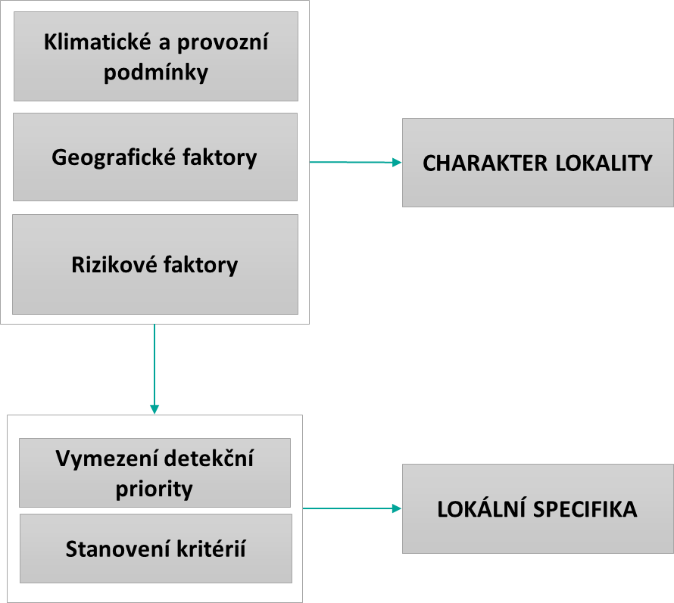
Z čeho vychází metodika?
Definice lokality
klimatické a provozní podmínky,
rizikové faktory vzniku a šíření požáru.
Stanovují se charakteristika lokality, detekční priority a lokální hodnoticí kritéria pro další kroky.
Notes:
První fáze metodiky vychází z analýzy charakteru hodnocené lokality, která představuje základní vstup do celého rozhodovacího procesu Hodnocení zahrnuje zejména:
Syntézou těchto aspektů je definován charakter lokality, z něhož následně vyplývají lokální specifika detekce, zejména vymezení detekčních priorit a stanovení hodnoticích kritérií.
Tento krok umožňuje převést obecné technologické vlastnosti detekčních systémů do kontextu konkrétního území a představuje předpoklad vícekriteriálního hodnocení.

Slide 6
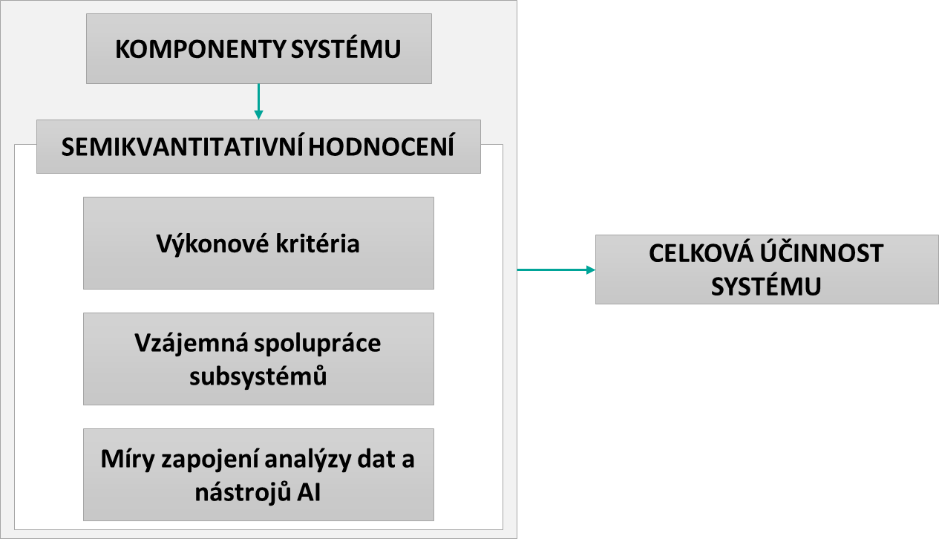
Víceúrovňová evaluace systému
Hodnocení technických komponent​
  posuzováním kvality senzorů, kamer a komunikačních prvků systému.​
Spolupráce subsystémů​
  posuzuje se schopnost subsystémů efektivně komunikovat bez ztrát informací či zpoždění.​
Umělá inteligence a datová fúze​
  hodnocení vlivu AI a datové fúze na přesnost a spolehlivost detekce.​
Celková uživatelská účinnost​
  posuzuje se funkčnost a efektivita systému z pohledu koncového uživatele.
Notes:
Na analýzu lokality navazuje vlastní proces hodnocení detekčního systému, jehož princip je schematicky znázorněn na obrázku 3. Tento proces je koncipován jako postupné zpřesňování posouzení od úrovně jednotlivých komponent až k celkové funkci integrovaného systému.
Výsledkem procesu je komplexní posouzení účinnosti detekčního systému jako integrovaného celku, odpovídajícího principu system-of-systems, v němž celková funkčnost nevychází pouze z kvality jednotlivých technologií, ale především z jejich vzájemné integrace, datové synergie a způsobu řízení.

Slide 7
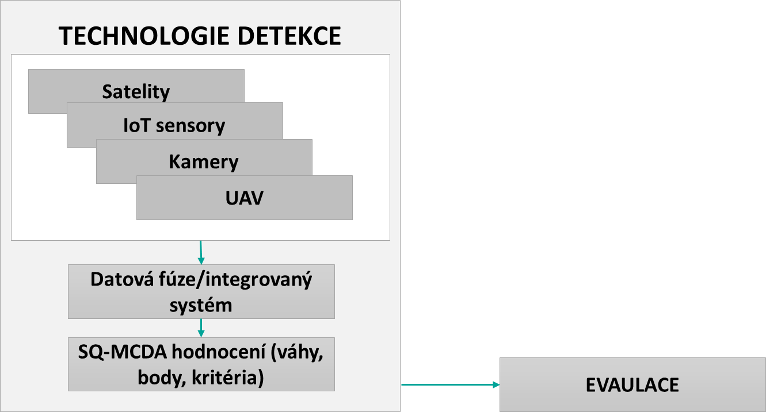
Princip hodnocení
  Převod kvalitativních vlastností​
  metoda převádí kvalitativní vlastnosti systému na číselnou škálu pomocí bodového hodnocení od 0 do 3.​
  Váhy kritérií​
  každé kritérium má přiřazenu váhu, která určuje jeho relativní důležitost v celkovém hodnocení.​
  Výpočet výsledného skóre​
  celkové skóre kritéria se vypočítá jako součin bodového hodnocení a jeho váhy, zajišťující přesné hodnocení.​
  Transparentnost a kombinace​
  metoda expertní úsudek a kvantitativní data, čímž zajišťuje transparentní a vyvážené hodnocení.
Notes:
Základ metodiky tvoří soubor definovaných hodnoticích kritérií pokrývajících klíčové oblasti funkce detekčních systémů,zejména jejich spolehlivost, rychlost odezvy, prostorové pokrytí, autonomii provozu, integrační schopnosti, ekonomickou náročnost a dlouhodobou provozní udržitelnost.
Jednotlivá kritéria jsou hodnocena pomocí ordinálních bodových škál (typicky v rozsahu 0–3), které převádějí kvalitativní nebo obtížně kvantifikovatelné vlastnosti systému do číselné podoby umožňující další matematické zpracování.

Slide 8

Váhový systém
Klíčová kritéria s váhou 3​
Nejdůležitější parametry jako spolehlivost, rychlost odezvy a přesnost detekce ovlivňují hodnocení nejvíce.​
Střední kritéria s váhou 2​
Náklady, infrastruktura a možnosti integrace včetně využití AI a predikce mají střední význam pro hodnocení.​
Doplňková kritéria s váhou 1​
Aspekty jako bez údržbovost, věrohodnost výrobce a odolnost vůči vnějším vlivům doplňují hodnoticí systém.
Notes:
zdůraznit kritéria s největším dopadem na bezpečnost a rychlost zásahu,
potlačit vliv méně zásadních technických či ekonomických parametrů
Pro objektivní porovnání systémů je zohledněno, že jednotlivá hodnoticí kritéria nemají stejný význam pro výslednou provozní účinnost systému.
Z tohoto důvodu metodika využívá vážené hodnocení, které umožňuje:
zdůraznit kritéria s největším dopadem na bezpečnost a rychlost zásahu,
potlačit vliv méně zásadních technických či ekonomických parametrů,
převést vícekriteriální posouzení do jednoho souhrnného bodové skóre použitelného pro rozhodování.
Vážené hodnocení je realizováno přiřazením číselné váhy jednotlivým kritériím a následným výpočtem váženého bodového skóre jako součinu hodnocení a příslušné váhy.

Slide 9
Příklad vybraných hodnocení
Hodnocení rychlosti odezvy​
  Rychlost odezvy je měřena podle doby detekce požáru, přičemž lepší skóre odpovídá rychlejší detekci pod 15minut.​
Hodnocení přesnosti detekce​
  Přesnost detekce je posuzována na základě lokalizační chyby, kde menší chyba znamená vyšší počet bodů.​
Hodnocení spolehlivosti systému​
  Spolehlivost zahrnuje analýzu falešných poplachů, falešných negativ a zkušenosti z reálného využití systému.

Slide 10
Příklad bodových Kritérií
Rychlost odezvy | 3 | do 15 min
 | 2 | do 30 min
 | 1 | do 60 min
 | 0 | více než 60 min
Bezúdržbovost | 3 | jednou za 2 roky
 | 2 | jednou ročně
 | 1 | jednou za 6 měsíců
 | 0 | jednou měsíčně
Notes:
Na dalším slidu vidíme příklad bodových kritérií rychlost odezvy a bezúdržbovost celkem je 13 kritérií, z toho 6 s nejvýšší vahou, 5 se sřední vahou a 3 nejmenší vahou.

Slide 11
Příklad výpočtu
Kritérium | Zdroj/hodnota | Body | Váha | Vážené skóre | Komentář
Rychlost odezvy | Datasheet/dokumentace: celkově 10–15 min | 3 | 3 | 9 | Odezva včetně přenosu a verifikace
Bezúdržbovost | Dokumentace: interval ≥ 2 roky | 3 | 1 | 3 | Servisní interval vyhovuje škále pro 3 body
Notes:
Tady vidíte příklad výpočtu kdy v metodice je datasheet pro vyplnění, jako názorný příklad.

Slide 12
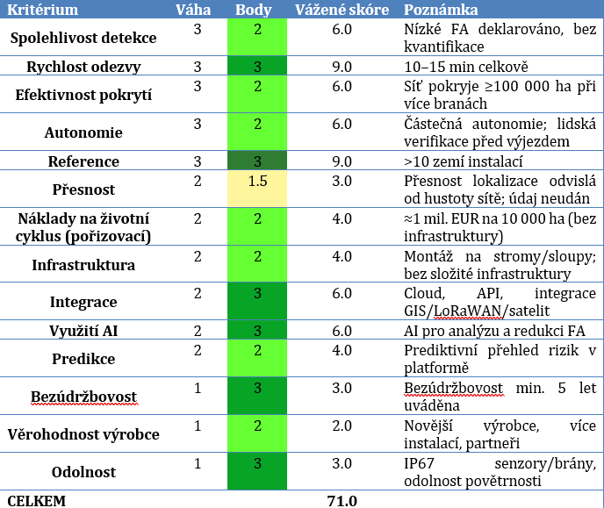
Příklad : Dryad Silvanet
Tam, kde chybí přesná čísla, je použit konzervativní odhad nebo pravidlo 1,5 bodu dle metodiky
Notes:
Jak vidíme, celkové skóre systému je určeno jako součet vážených bodových hodnocení, což umožňuje převést vícekriteriální posouzení do jedné srovnatelné hodnoty vhodné pro rozhodovací proces.

Slide 13
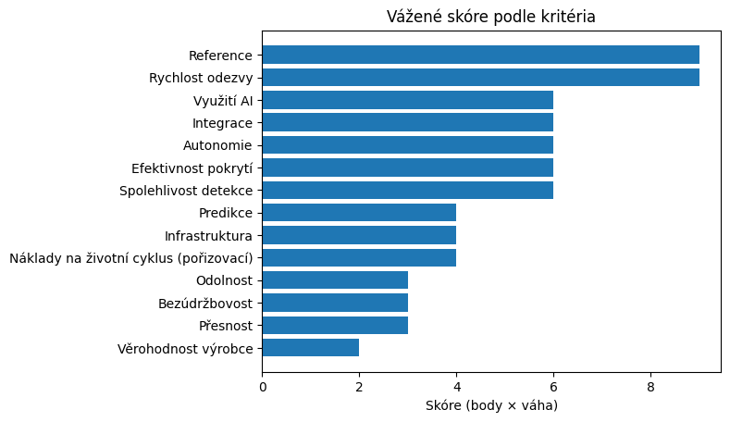
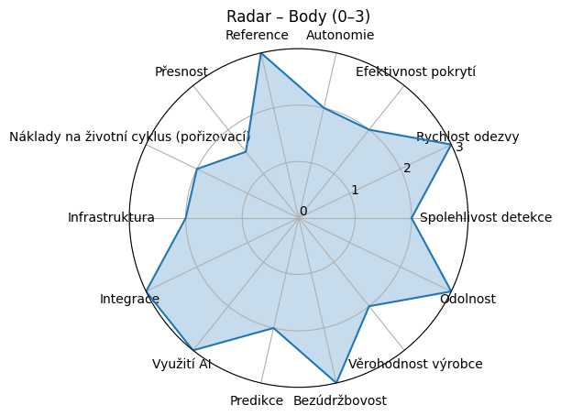
„Vizualizace výsledků hodnocení​ “
Notes:
Silné stránky: velmi rychlá odezva, vysoká integrace (cloud/API/LoRaWAN/satelit), AI pro redukci falešných poplachů, IP67 a dobrý bezúdržbový chod.
Slabé stránky: nepřímá přesnost lokalizace (odvislá od hustoty sítě), nákladové dopady při velkých územích, chybějící kvantifikace FA.
Doporučení: nasadit v hustých/členitých lesích; pro přesné zaměření kombinovat s UAV/termálním nebo kamerovým systémem; provést 60–90denní pilot s logy FA/TPR.
Vizualizace hodnocení: Dryad Silvanet

Slide 15
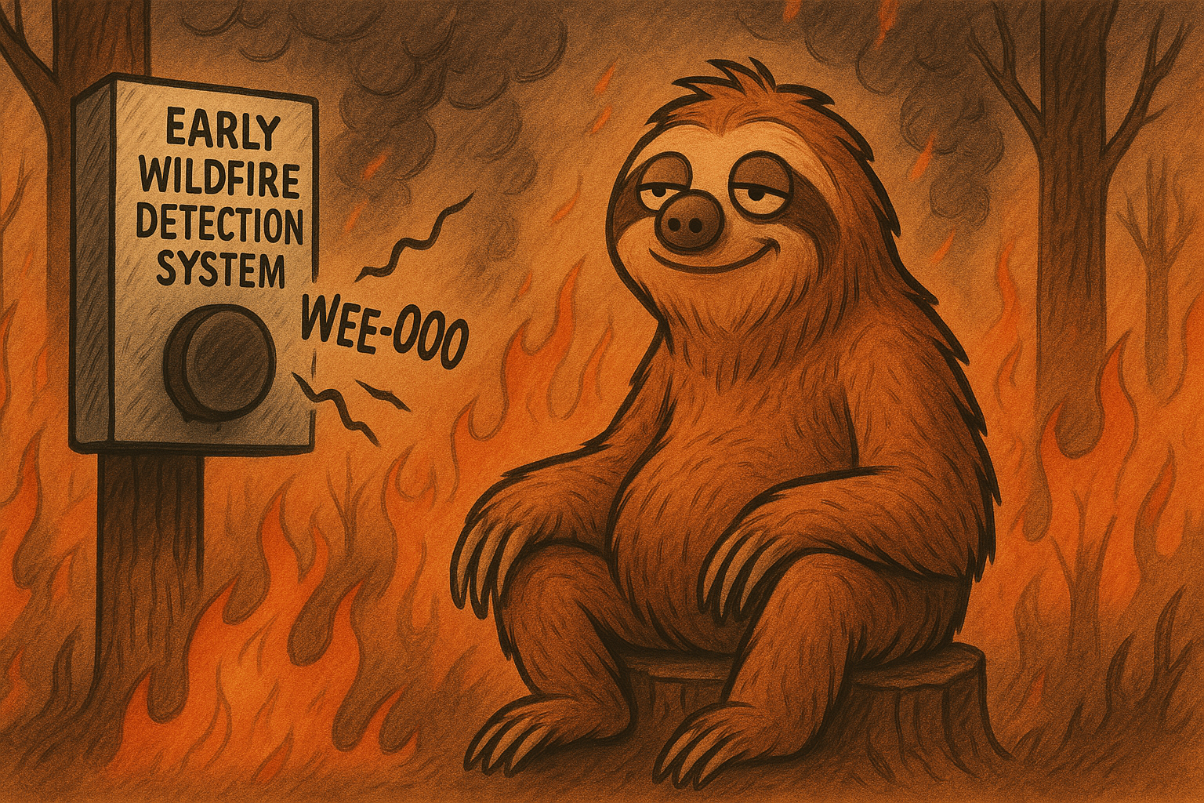
Děkujeme za pozornost

Slide 16
KOMPONENTY SYSTÉMU
SEMIKVANTITATIVNÍ HODNOCENÍ
Výkonové kritéria
CELKOVÁ ÚČINNOST SYSTÉMU
Vzájemná spolupráce subsystémů
Míry zapojení analýzy dat a nástrojů AI

Slide 17
TECHNOLOGIE DETEKCE
Satelity
IoT sensory
Kamery
UAV
Datová fúze/integrovaný systém
SQ-MCDA hodnocení (váhy, body, kritéria)
EVAULACE

Slide 18
Klimatické a provozní podmínky
Geografické faktory
CHARAKTER LOKALITY
Rizikové faktory
Vymezení detekční priority
LOKÁLNÍ SPECIFIKA
Stanovení kritérií

